Slide 1
未来の平和へ架ける橋
〜ロータリー米山記念奨学事業〜
2026年度版

Slide 2
01
米山記念奨学事業とは？
Notes:
まず、ロータリー米山記念奨学事業とは？というところからお話しします。

Slide 3



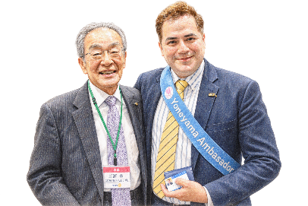
日本のロータリー独自の事業
（RIが定める多地区合同活動の手続を完了）
日本で学ぶ外国人留学生を支援
（公益財団法人を設立し運営）
世話クラブ・カウンセラー制度で
交流を重視 “人を育てる事業”
Notes:
★豆辞典p4-6に対応
ポイントは3点です。
ロータリー米山記念奨学事業は、日本のロータリーが作り育てた独自の事業で、34地区、全地区が参加する多地区合同活動です。
1952年に事業が始まって以来、一貫して、日本で学ぶ外国人留学生を支援しています。
「公益財団法人ロータリー米山記念奨学会」というのは、この事業をおこなうために、日本のロータリーが協同して運営する奨学財団で、財源はすべてみなさんからのご寄付で成り立っています。
この奨学金の最大の特長は「世話クラブ・カウンセラー制度」です。米山奨学生には世話クラブの例会や活動に参加してもらい、交流することを大切にしています。
カウンセラーを経験した方からは、「文化や言葉の違いなどを越えて交流ができて自分の人生が豊かになったと思う。」「家族が増えたような気持ちになり、国際交流の理解が深まった」など、肯定的意見が多く寄せられました。（2024学年度カウンセラーアンケートより）

Slide 4
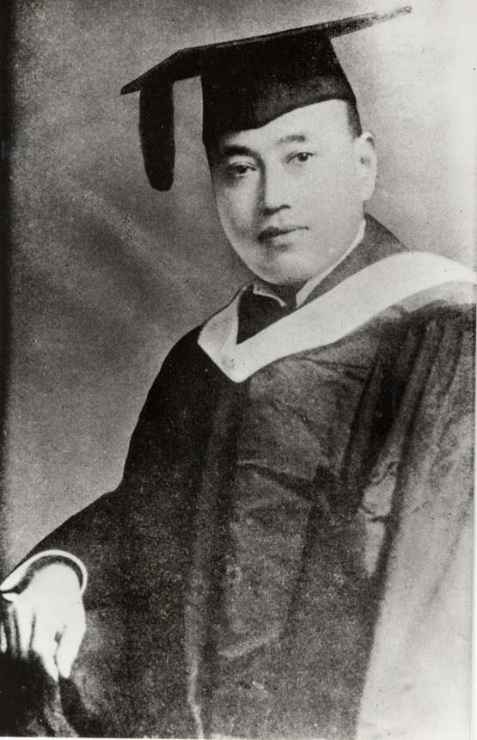
事業の原点
日本のロータリーの父
米山 梅吉氏（1868-1946）
ポール・ハリス氏と同じ1868年生まれ
ダラスRC会員の福島喜三次氏と米国で出会い、1920年、日本で最初のロータリークラブ、東京RCを創立
日本初の信託会社、三井信託株式会社を設立
Notes:
★豆辞典p5に対応
ロータリー米山記念奨学金は、日本のロータリーの父、米山梅吉翁の名前を冠した事業です。
と言いましても、梅吉さんの財産で作られたものではありません。
米山梅吉翁は1868年、ロータリーの創設者、ポール・ハリス氏と同じ年に生まれました。
遣米使節団の一員としてアメリカ滞在中、ダラスロータリークラブの会員となっていた日本人の福島喜三次（ふくしま きさじ）氏と出会い、1920年に日本で最初のロータリークラブ、東京ロータリークラブを設立しました。そのため、日本のロータリーの父と呼ばれています。
梅吉さんは、日本で初めての信託会社、三井信託株式会社を設立したことで知られています。晩年は、三井報恩会を通じて、ハンセン病や結核の患者を救う助成事業を行い、私財を投じて小学校を設立するなど、人生を通じて常に、奉仕に情熱を傾ける人物でありました。

Slide 5
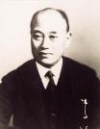

2027年は財団設立
1946
米山梅吉氏
逝去
日本のロータリーが
国際ロータリーへ復帰
1949
周年
1952
1967
1957
東京ＲＣが
米山基金を発表
財団法人設立
日本全国の組織へ
“平和日本”を
世界へ
2022
2017
米山基金創設から70年
財団設立
50周年
Notes:
★豆辞典p1-2（年表）に対応 ※自動的に道程のみがアニメーションで表示されます
クリック！（年代のアニメーションが表示されます）
終戦翌年の1946年、米山梅吉さんが亡くなりました。
3年後の1949年、戦争のため解散を余儀なくされていた日本のロータリーが、国際ロータリーへ復帰します。
戦後の落ち着きを取り戻すにつれ、梅吉さんの功績を永遠に偲ぶことができるような、何か有益な事業をやろうではないかという声が大きくなってきました。
当時の日本はまだ食糧事情もはかばかしくなく、会員たちは「クラブへ行けばお茶を入れてもらえる」と、弁当を持参し、ストーブを囲みながら熱心に議論をしていたそうです。（『ロータリー米山記念奨学会25年史』より）
そして1952年、東京RCが「米山基金」の構想を発表しました。これは、アジアから優秀な学生を招いて学費を援助するとともに、二度と戦争の悲劇を繰り返さないために“平和日本”を肌で感じてもらいたい、というものでした。
この「米山基金」が、わずか5年で日本の全ロータリークラブの共同事業となり、1967年には財団法人ロータリー米山記念奨学会が設立されました。
2027年は、財団設立60周年を迎えます。
【参考】
写真は、米山梅吉翁（上）と、米山基金の構想を発表した古澤丈作氏（下）
米山梅吉氏（1868-1946）
古澤丈作氏（1881-1955） 1928年に大連宣言

Slide 6
02
どんな奨学金？特長は？
Notes:
では、ロータリー米山記念奨学金とはどんな奨学金で、どのような特長があるのでしょうか。

Slide 7
国内最大級の奨学生数
2026学年度 967人
累計 25,496人
新規680人 継続287人
減少
54の国
と地域
136の国
と地域
（2026年7月現在）
Notes:
★豆辞典p13
米山は、外国人留学生を対象とする民間の奨学金では、国内最大規模です。
左のグラフをご覧ください。2026学年度の奨学生数は日本全国で967人（前年度964人）です。
中国は32％と昨年（39％）に比べて大きく減少しており、一方、ベトナムそしてミャンマーの採用がかなり増えています。
右のグラフ、これまでの累計では、今年2カ国※増え、世界136の国と地域から2万5,496人を支援しています。
中国、韓国、台湾に続いて、ベトナム、マレーシア、インドネシア…と、アジアからの留学生が中心です。
米山奨学生となる留学生は、学校から推薦を受け、地区の選考委員による書類選考と面接選考によって選ばれた、優秀な学生です。
※2026学年度新たに加わった国籍：ジンバブエ、ブルキナファソ

Slide 8




世話クラブ・カウンセラー制度
奨学期間中は月1回以上の例会に出席し、皆さんの“仲間”の一員として交流します。
Ａロータリークラブ
Ｂロータリークラブ
ロータリー米山記念奨学金は、貧しい留学生への給付金ではありません。
「お金を渡す」だけではなく、
日本で何を学び、誰と出会い、将来どんな関わりを持つ人になるか。
日本との“つながり”を育てる奨学金です。
Notes:
★豆辞典p6
最大の特長は、世話クラブ・カウンセラー制度です。奨学生は毎月1回以上世話クラブの例会に出席し、会員と交流することによって日本の社会やロータリーの奉仕の精神を学びます。世話クラブからカウンセラーが選ばれ、カウンセラーは奨学生の日常の相談役をつとめます。
私たち民間団体は、国家間の関係をコントロールすることはできません。でも、人と人との関係は、つくることが可能です。
日本を選んで、学びに来た留学生が、日本で何を学び、誰と出会い、将来日本とどのような関わりを持つ人間に育つのか…。それが、米山奨学生とかかわる皆さんの手にかかっています。

Slide 9
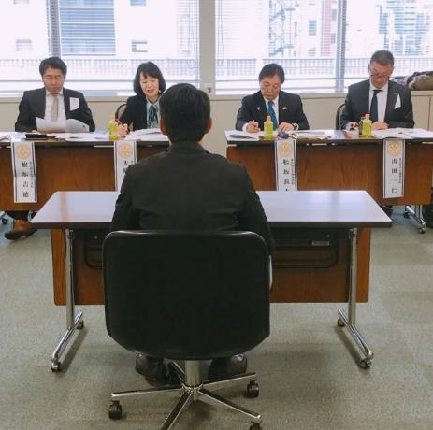
奨学生の選考
採用基準（全国統一）
留学の目的
将来の目標
人間性
人 柄
地区裁量
交流への
熱意
コミュニケーション能力
勉学への意欲、人物面・学業面が優秀、
将来日本との架け橋になりうる人材
家庭状況、経済状況は評価対象外
Notes:
★豆辞典p12
※自動的に、採用基準項目が黄色く強調されます
そんな米山奨学生の採用は厳しく、全国統一の基準があります。
「将来の目標・留学の目的がきちんとしているかどうか」
「交流への熱意があるかどうか」
「人柄の良さ」
「コミュニケーション能力の高さ」
詳しい評価項目は公表していませんが、全国統一の評価項目を使って、各地区の選考委員会が面接選考をしています。もちろん、応募書類の審査もしています。
ロータリー米山記念奨学会は2012年に公益財団法人となり、より一層の公平性・透明性を確保するため、このように全地区共通の選考基準で選考をしています。
クリック！（＋「地区裁量」が表示されます）
そのうえで、例えば「国籍や県別割合の調整」「地区独自に実施するグループディスカッションの評価」など、地区の裁量を加えて良いことになっています。
米山奨学金はお金に困っている留学生の経済支援ではありません。
珍しい国だから、生活に困っているから、あるいは、学校の成績が優秀だから･･･。ただそれだけでは米山奨学生に合格しないのです。
将来、日本と世界とを結ぶ架け橋となって国際社会で活躍し、ロータリーの良き理解者となる人材を育てる事業なのです。

Slide 10
02
あなたにとって米山とは？
Notes:
あなたにとって米山記念奨学事業とは？

Slide 11
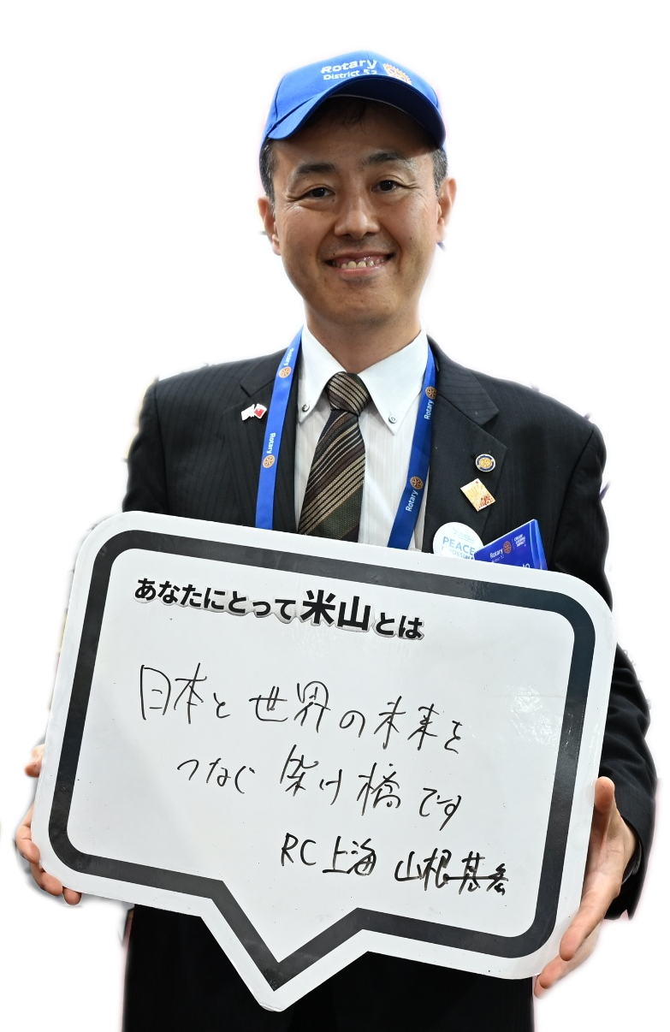
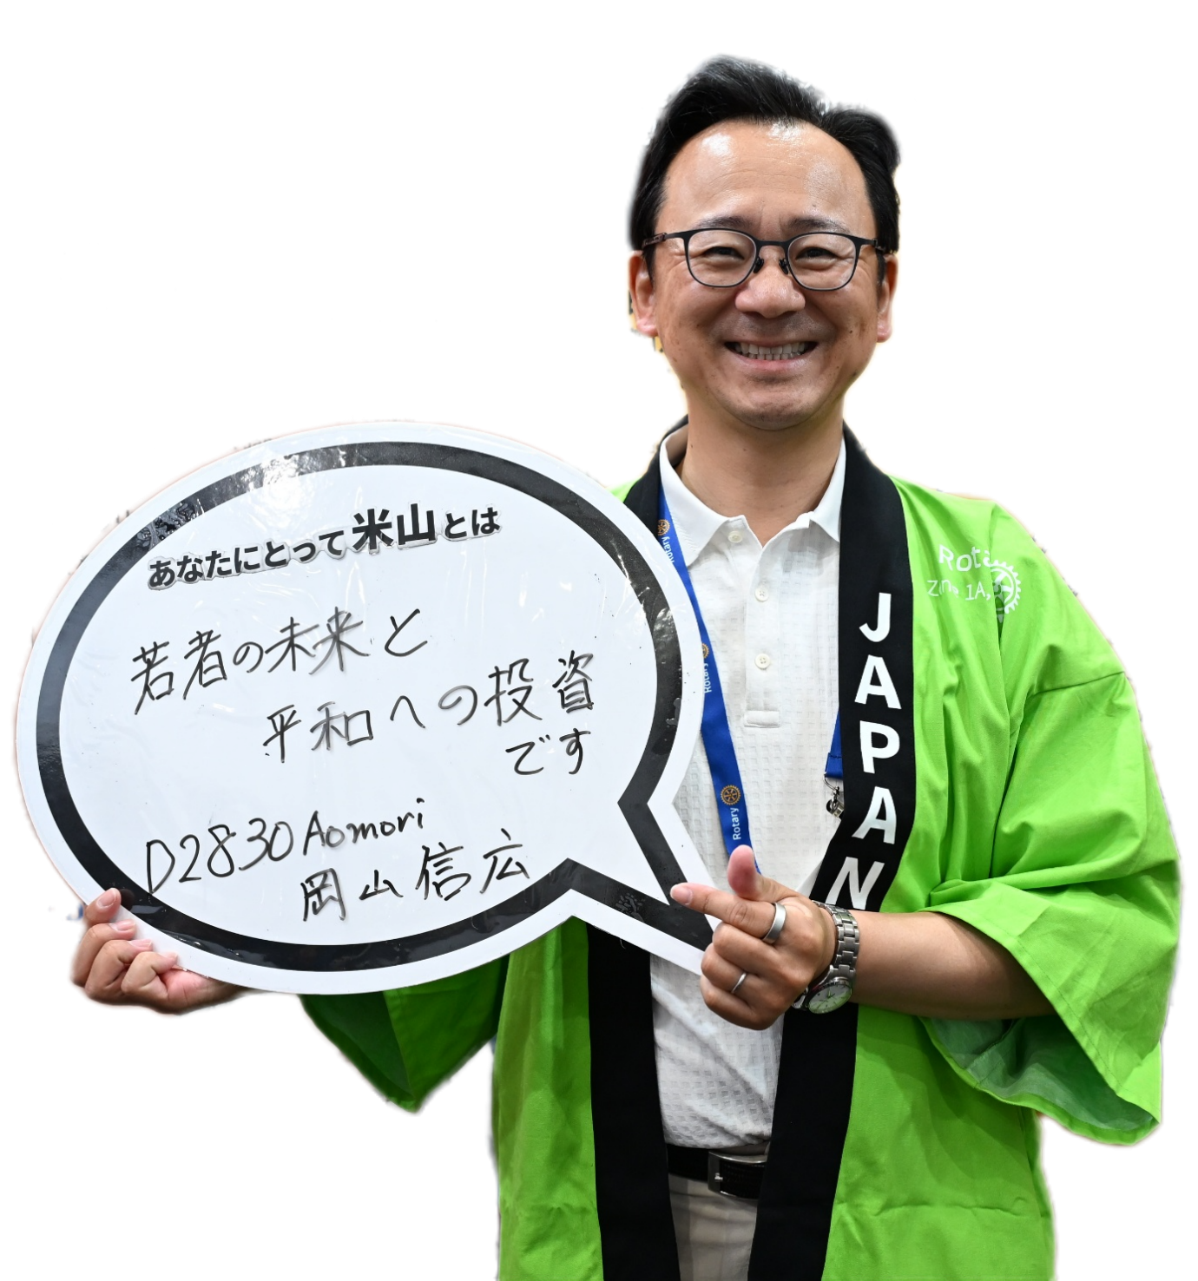
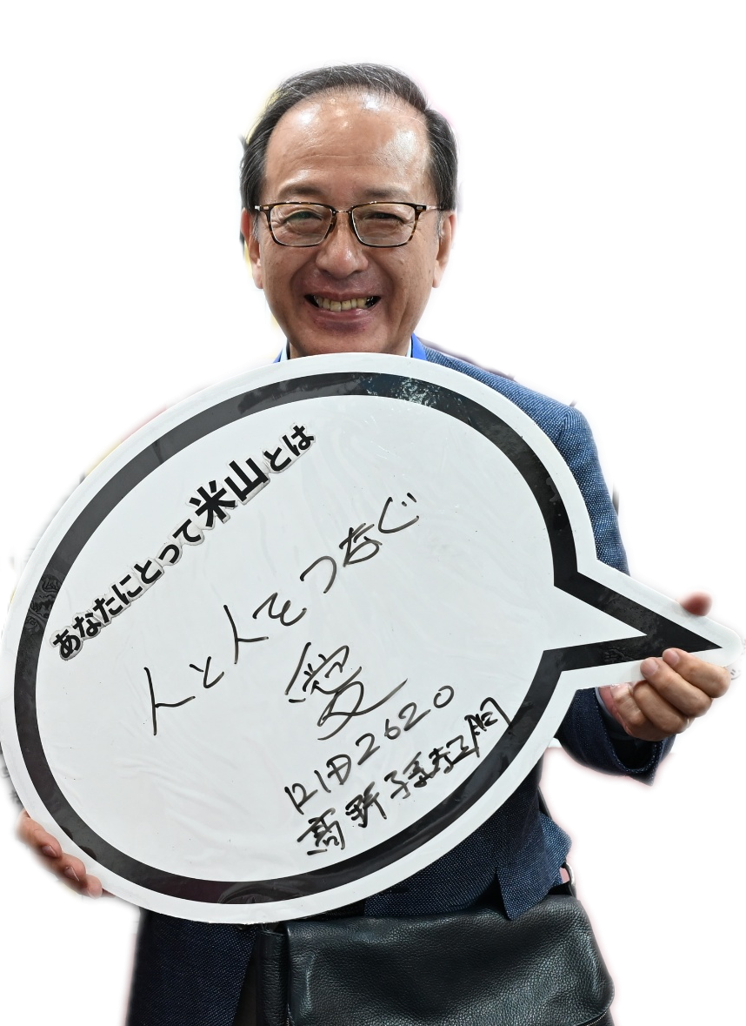
日本と世界の未来をつなぐ 架け橋
人と人を つなぐ愛
若者の未来と平和への投資
Notes:
2026年6月開催台北国際大会の”友愛の家”の米山ブースへ来られた皆さんにお聞きしました。ロータリアンからはこんな声をいただきました。
クリック！（1人目が表示されます）
・若者の未来と平和への投資です（第2830地区青森のロータリアン）
クリック！（2人目が表示されます）
・日本と世界の未来をつなぐ架け橋です（上海のロータリアン）
クリック！（3人目が表示されます）
・人と人をつなぐ愛（第2620地区山梨のロータリアン）

Slide 12
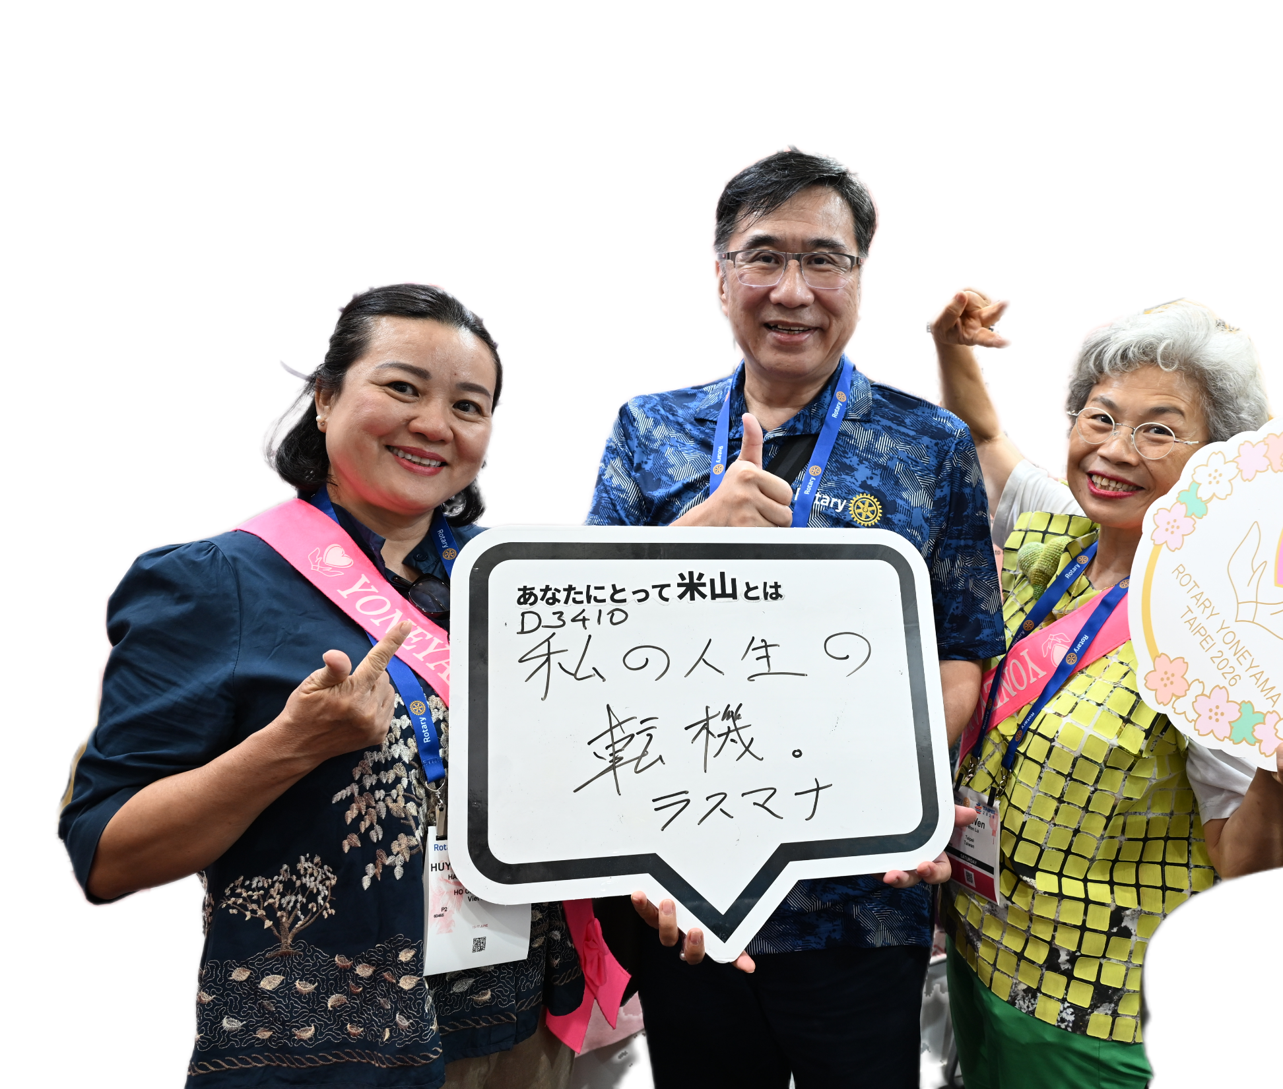
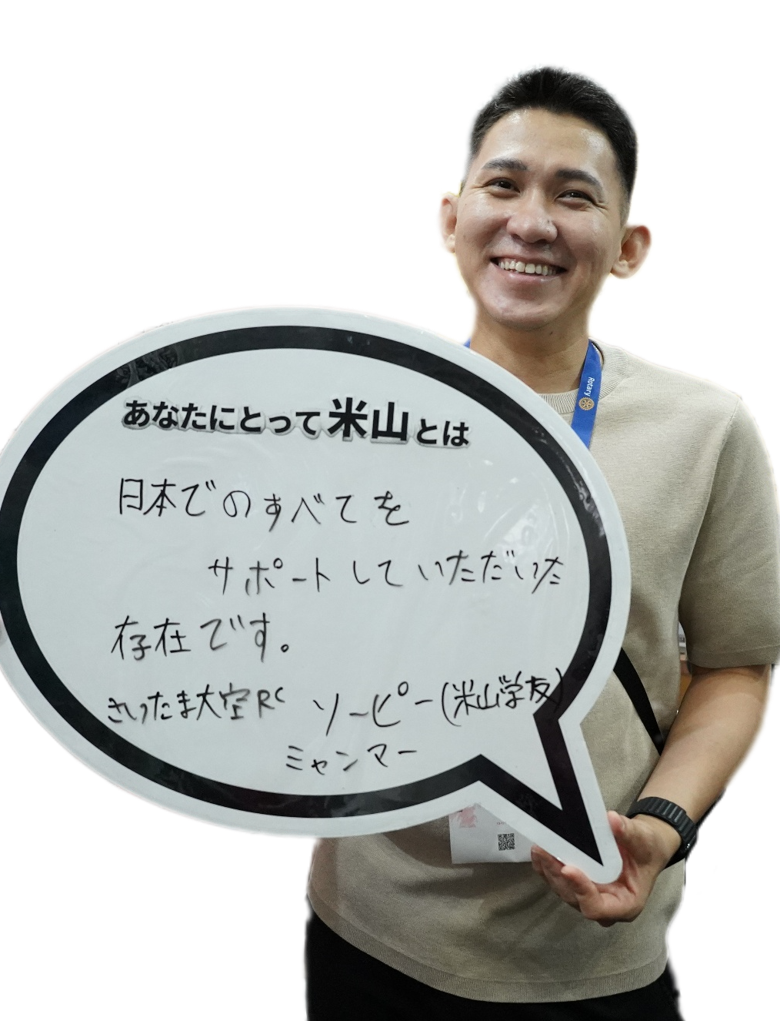
日本でのすべてをサポートしていただいた存在
私の人生の転機
Notes:
元米山奨学生からはこんな声をいただきました。
クリック！（1人目が表示されます）
・日本でのすべてをサポートしていただいた存在です（この学友は、今は第2770地区のさいたま大空ロータリークラブの会員となっています）
クリック！（2人目が表示されます）
・私の人生の転機（この学友は、インドネシアで今年度ガバナーをつとめています）
皆さんにとって米山とはどんな存在ですか？

Slide 13
03
事業の財政と寄付金
Notes:
続いて、事業の財政と寄付金についてお話しします

Slide 14
米山の寄付金は大きく2種類！
米山奨学会への寄付は
寄付金控除の対象です
普通寄付金
特別寄付金
クラブで決定した金額×会員数をクラブから納入
財団法人設立時の約束
奨学会の安定財源
個人・法人・ クラブからの任意寄付
1円～ＯＫ！
表彰対象
Notes:
★豆辞典p22に対応
米山奨学会への寄付は大きく2種類です。
クラブから会員数分を納める「普通寄付金」と、それ以外に、個人・法人・クラブから任意で出す「特別寄付金」です。
「普通寄付金」は、かつて米山奨学会が財団法人を設立しようとした際、当時の文部省はなかなか首を縦にふってくれませんでした。そこで、普通寄付金の確約を国内全クラブからもらい、安定財源とすることを約束したことにより、ようやく財団法人の設立の認可が下りたという経緯があるもので、大切な役割を担っています。
「特別寄付金」は、任意でしていただくものです。こちらは個人やクラブ、法人の実績となり、表彰の対象となります。
米山奨学会への寄付は寄付金控除の対象となり、確定申告をすれば、所得税、法人税の税制優遇を受けることができます。相続税も非課税となります。
※どの程度軽減されるかは豆辞典のp24をご参照ください

Slide 15
ご寄付は奨学事業に
2025-26年度は、寄付金収入が約3,500万円減少
寄付金総額：12億9,516万円
利息収入78,576
収入
普通寄付金
405,527
特別寄付金
889,636
当期正味財産減少額
27,366
配当金252,180
事 業 費 計：16億0,465万円
支出
奨学金
1,323,020
補助費ほか
281,633
管理費
48,632
（単位:千円）
支出の 97% が事業費！
Notes:
★豆辞典p7に対応
2025-26年度の寄付金収入は12億9,516万円と、前年度（13億3,052万円）から3,500万円ほど減少しました。一方、金利上昇により利息収入が増加したことから、総収入はほぼ前年並みとなりました。
上段グリーン色の有価証券の配当金（※1）は、事前の取り決めにより、奨学金にのみ使用しています。
支出面は、奨学生数の増加に伴い、奨学金を中心に事業費支出が増加しました。皆さまからの寄付金は奨学金の原資として充て、地区・世話クラブへの補助費、事業部門の事務局人件費等にも活用されています。
米山奨学事業は、規模が非常に大きい事業であるにもかかわらず、管理費は支出のわずか3％で、利息収入で賄うことができています。
（※1）2016年9月に坂本ドネイション・ファウンデイション株式会社(SDF社)から当財団に寄贈された株式の配当金となります。

Slide 16
寄付実績
個人平均寄付額
当地区の平均寄付額 円 (第 位)
（円）
全国平均15,628円
Notes:
★豆辞典p26に対応
※四角の枠内は、貴地区の数字を入れてください。また、黄色の矢印を貴地区の棒グラフの上へ移動してください。
これは、地区別の個人平均寄付額です。
全国平均は15,628円で、前年の15,999円からやや減少しました。
最も高かったのは、第2660地区（大阪）で、29,595円でした。
当地区は黄色の矢印のところで、一人あたりの平均は＊＊＊＊円。全国で＊＊番目のご寄付をいただきました。皆さまのご協力に心より感謝申し上げます。
※地区番号の上にある印は、△＝前年度からアップ、▼＝前年度よりダウン を表しています。
【参考】
『2026-27年度版 米山寄付金マニュアル』でも寄付金増進成功事例を紹介しております。

Slide 17
寄付実績
特別寄付者割合
46.1％
全国平均 当地区 ％
最大 79.8％(2650)、最小 16.1％(2740)
（人）
Notes:
★豆辞典p26に対応
※四角の枠内は、貴地区の数字を入れてください。また、黄色の矢印を貴地区の棒グラフの上へ移動してください。
次は、特別寄付者の割合です。
棒の高さは会員数の多さを示しています。会員の中で、個人として特別寄付をした人の割合がグリーン色の部分です。
全国平均は46.1%、昨年度は2006年の統計開始以来、最高の47.5％でしたが、それよりは少し減少しました。当地区は＊＊＊％でした。
全国トップは第2650地区（福井県・京都府・奈良県・滋賀県）で、79.8％。8割もの会員の方が特別寄付をしています。
寄付の裾野を少しでも広げることが理解を広めることでもあり、地区奨学生採用数アップにもつながります。
皆さんのご協力をよろしくお願いします。

Slide 18
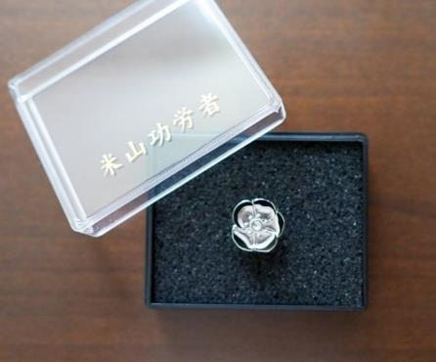
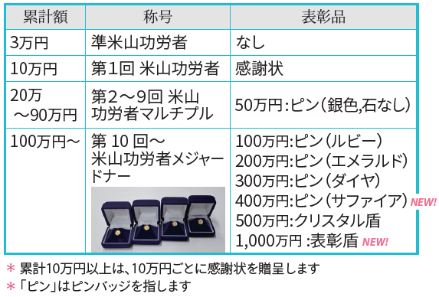
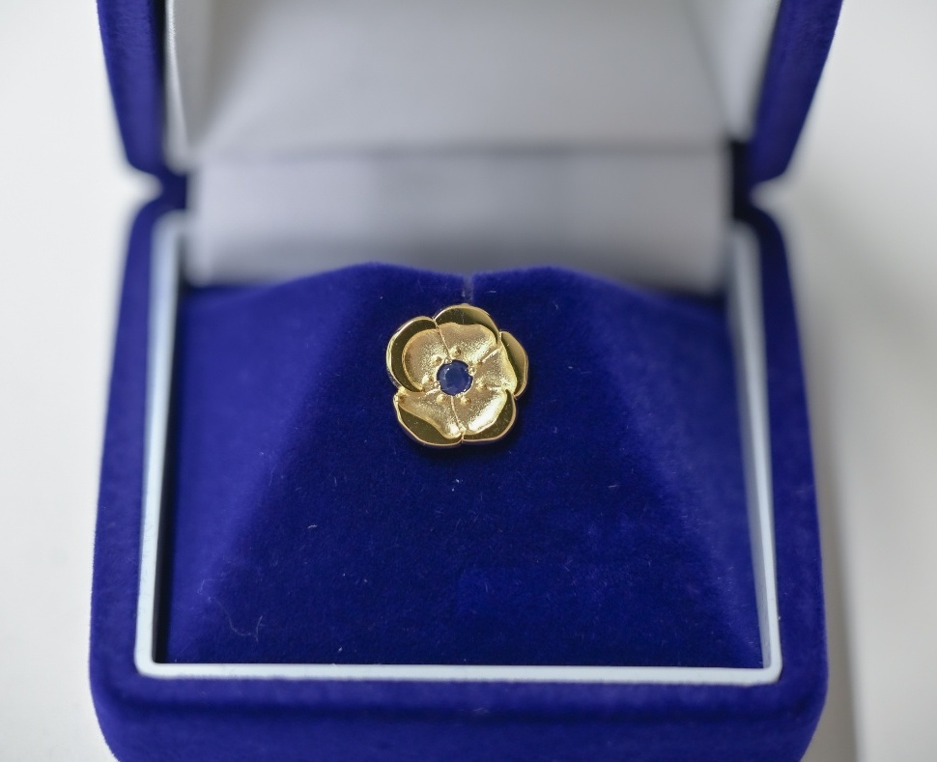
表彰制度【個人】
▲ 50万円の表彰品（ピンバッジ）
▲ メジャードナー表彰品（ピンバッジ）
Notes:
★豆辞典p23に対応
米山へ特別寄付金は、表彰の対象となります。
個人として特別寄付をした場合、累計で10万円に達すると「米山功労者」となり、米山奨学会から感謝状が贈られます。
2026年度から表彰制度が一部変わりました。
累計400万円に到達した方にはサファイアのピンバッジ、1,000万円に到達した方には新たに表彰盾が贈られます。
ぜひ、継続的に寄付をしていただきますよう、お願いいたします。

Slide 19

紺綬褒章について
当財団は、内閣府賞勲局が公表する紺綬褒章の「公益団体」として認定されています。個人は500万円以上、法人や団体は1,000万円以上のご寄附が授与対象となります。
※申請から受章まで、一般的に1年程度要します。
ご注意ください
過去にいただいたご寄付は含めることができませんのでご注意ください。
ご寄付・受章意向のご確認
1
紺綬褒章を前提としたご寄付をされる場合、まずは奨学会へご相談ください。
推薦書類の作成・提出
2
寄付者ご本人様からの書類提出を受け奨学会にて推薦書類を作成、文部科学省へ提出します
文部科学省/ 内閣府による審査・閣議決定
3
内閣府賞勲局にて審査され、閣議決定を経て政府官報にて公表されます
褒章・飾版・賞状の受領
4
当財団が文部科学省へ赴き褒章等を受け取ります。その後クラブへ郵送します
クラブにて褒章伝達式
5
Notes:
★豆辞典p25
紺綬褒章のお問い合わせも近年増えています。
公益財団法人ロータリー米山記念奨学会は2018年、内閣府賞勲局（しょうくんきょく）から、「紺綬褒章（こんじゅほうしょう）」の公益団体に認定されました。
これにより、個人の場合は500万円以上、団体・企業などは1,000万円以上を当会へ寄付していただき、定められた条件を満たした場合に、紺綬褒章の授与申請をいたします。
分納による寄付も可能です。
紺綬褒章の申請に向けたご寄付を検討される際は、あらかじめ米山奨学会事務局へお申し出ください。
過去にいただいたご寄付とは連動しませんのでご注意ください。

Slide 20
04
事業の成果
＝学友
Notes:
この事業の成果とは、皆さんが支援した元奨学生、つまり「学友」がその後どのような人材に育ったかです。

Slide 21

米山
学友会
日本国内33
(北海道のみ
2地区で１つ)
日本国内33
(北海道のみ
2地区で１つ)
1989 韓国
2014 モンゴル
2009 中国
1983 台湾
2013 ネパール
2012 タイ
2017 ミャンマー
2023 ベトナム南
2016 スリランカ
2016 マレーシア
Notes:
★豆辞典p19に対応
クリック！（※学友会のある国が自動的に表示されます）
巣立った奨学生のＯＢ組織、米山学友会は日本に33、海外に10あります。
海外で10番目に設立された学友会は、2023年5月に発足したベトナム南部（ホーチミン）を拠点とする「ベトナム南米山学友会」です。
日本は全部で34地区ですが、北海道は2つの地区で１つの学友会となっているため、日本の全地区に学友会があります。

Slide 22
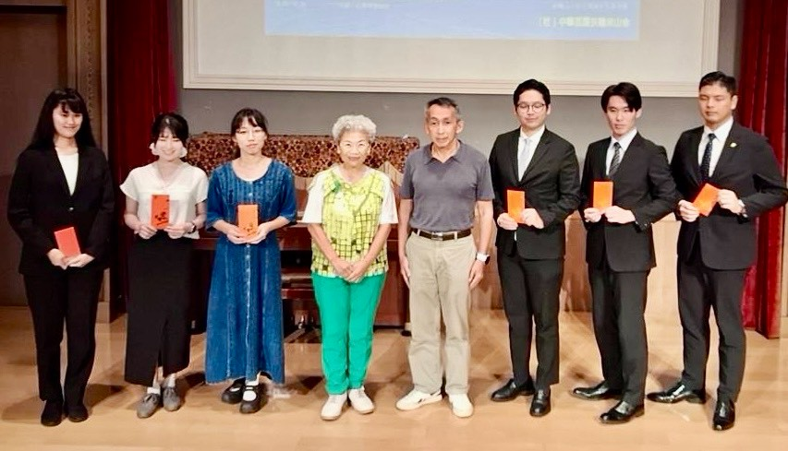
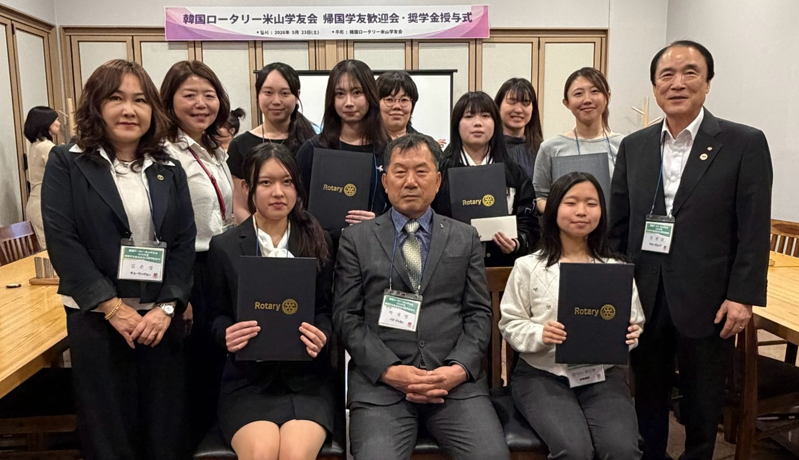
ご存じですか？
台湾・韓国では、米山学友が日本人留学生を支援しています
2009年からスタート。
2026年度7人、累計70人を支援
2016年からスタート。
2026年度8人、累計65人を支援
Notes:
★豆辞典p20に対応
皆さん、ご存じですか？台湾米山学友会と、韓国米山学友会では、それぞれの国へ留学する日本人の学生に奨学金を支給する制度があります。
台湾では、2009年からスタートし、2026年度は7人、累計で70人の日本人を支援しています。米山奨学金と同様に、学友がカウンセラーとなって、留学生活を見守ってくれています。
韓国では2016年からスタートし、2026年度は8人、累計で65人の日本人に奨学金を支給しています。

Slide 23
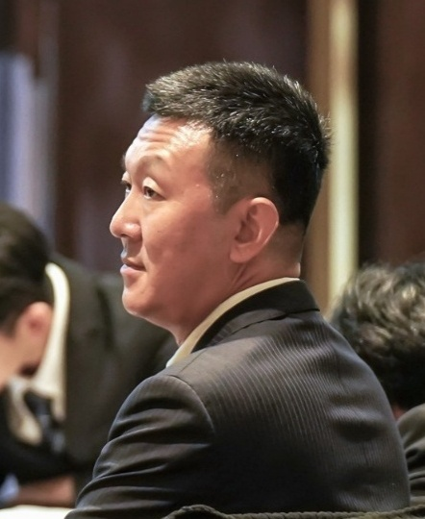
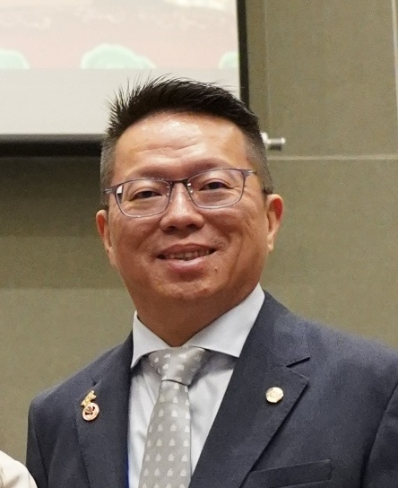
学友からロータリー会員へ
ロータリー会員になった
米山学友
316人
出身国・地域 TOP３
台湾: 89人
中国: 76人
韓国: 72人
今年度のクラブ会長を
務めるのは…
リンタケキ
チョウサクゲン
林 岳 毅さん
台中文心RC会長
張 朔源さん
茨城REC会長
3461地区
2820地区
Notes:
★豆辞典p14
巣立った奨学生たちは、個人としても世界中で活躍しています。
「豆辞典」や「米山学友の群像」、「ロータリーの友」“よねやまだより”等で多くの学友を紹介しています。ぜひご覧ください。
ロータリーに親しんだ学友たちは、卒業後も、ロータリーとのつながりを持ち続けたいと願っています。
その1つとして、ロータリー会員としてわれわれの仲間となる学友がいます。
現在、国内外でロータリー会員になった学友は316人です。
今年度クラブ会長となった2人の学友は
学友が中心となって設立したクラブの創立会員であり、それぞれ会長を務めています。

Slide 24
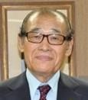
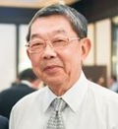

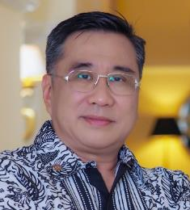
ガバナーになった学友
学友が作ったクラブ
6
+ 2
米山学友として
4人目のガバナーが誕生!!
衛星クラブ
*2026-27年度ガバナー
ガバナーになった学友
故人
リム ユンウィ
キョ コクブン
リン カミン
ラスマナ・
センダリウス氏
2026-27年度
林 隆義氏
1997-98年度
許 國文氏
2005-06年度
林 華明氏
2015-16年度
3650地区
（韓国）
3490地区
（台湾）
3522地区
（台湾）
3410地区
（インドネシア）
Notes:
★豆辞典p14
米山学友が中心となって設立したロータリークラブは台湾に2つ、日本国内に4つあるほか、衛星クラブも2つ設立されています。
豆辞典14ページに一覧が載っていますので、ぜひご覧ください。
また、ガバナーになった学友も3人おり、左から林 隆義（リム ユンウィー）さん、許 國文（キョ コクブン）さん、林 華明（リン カミン）さんです。
さらに、今年2026-27年度にはインドネシアのラスマナ センダリウスさんが、米山学友として4人目のガバナーとなっています。
【参考１】
・ 2021年に「和光21幸魂ロータリー衛星クラブ」が設立されましたが、2024年6月に終結しました
・ 韓国では2016年に米山学友による衛星クラブ、「韓国米山セソウル・ロータリー衛星クラブ」が設立されましたが、現在は解散しています
【参考２】
＜ガバナーになった米山学友＞
1人目：韓国の林 隆義さん（リムユンウィ/1997-98年度 第3650地区ガバナー）（1977-78/京都西南RC）
2人目：台湾の許 国文さん（きょこくぶん/2005-06年度 第3490地区ガバナー）（1975-77/徳島RC）
3人目：台湾の林 華明さん（りんかみん/2015-16年度 第3522地区ガバナー）（1984-86/東京世田谷RC）
4人目：インドネシアのラスマナ センダリウスさん（2026-27年度 第3410地区ガバナー）（1992-94/長岡西RC）

Slide 25


学友からの寄付 恩返しの気持ち
奨学会へ
被災地へ
z
4,541
義援金やボランティア
億
万円
出身国・地域別
東日本大震災 | 約760万円
熊本大地震(2016) | 上海から約20万円
熱海土砂災害 | 台湾から約150万円
能登半島地震 | 約300万円
熊本地震(2026) | 台中文心RCから100万円
1 | 中国 | 97,639,377円 | 69人
2 | 台湾 | 38,472,721円 | 49人
3 | 韓国 | 3,669,000円 | 24人
など…
Notes:
★豆辞典p15
米山へのご寄付のほとんどはロータリー会員からのものですが、実は学友も、この事業を支えてくれています。
米山学友からの寄付金は、累計1億4,500万円にのぼります。出身国・地域別では、中国出身の学友からの寄付が最も多くなっています。
米山学友として初めて200万円遺言寄付をされた方もいます^{＊1}。
＊1 林小微さん（リンシャオウェイ） さん（1983-84／和歌山東RC、2024年12月ご逝去）
この1億4,500万円以外にも、日本で大きな災害が起きるたびに、国内外の学友から義援金が寄せられています。
2011年、東日本大震災の時には、発生直後から日本の無事を願うメッセージが相次いで寄せられ、国内外の学友から760万円が集まりました。このお金は、奨学会を通じて被災地区へと送金されています。
2024年元旦に発生した能登半島地震に対しては、義援金として、ベトナム出身の学友たちや台湾・スリランカ米山学友会から、合わせて300万円が寄付されました。
今年の熊本地震には、米山学友を中心に設立された「台中文心ロータリークラブ」から、100万円の義援金が送られたということです。
このように、「寄付」や「義援金」という形でのロータリーへの恩返しは、他のプログラムではあまりみられないものです。

Slide 26
05
知っておいて
いただきたい事
Notes:
ロータリーを退会しようとしていた会員が、米山に関わったことで「もう一度頑張ってみようと思えた。」そんな声もあります。
米山は、ロータリアンにもう一度奉仕のやりがいを思い出させてくれる、身近なプロジェクトなのです。
この事業を今後も大切にするために、危機管理やその他知っておいていただきたい点についてお話しします

Slide 27






奨学生に関わる危機管理
自然災害
病気・事故
ハラスメント
地区米山奨学委員会 → 危機管理委員会へ報告･対応
地区単位の
LINEグループ等
現役奨学生の
傷害保険
奨学生
→ハラスメント
相談窓口
地区・世話クラブ
→賠償責任保険
例会出席
オリエンテーション
終了式
Notes:
★豆辞典p10
米山奨学生は、ほとんどが成人しているとはいえ、外国から来て勉学に励む学生です。彼ら/彼女らの安全について、常に気にかけてくださいますようお願いします。
①自然災害の場合
有事の際には、奨学生と関係者を含めたSNSグループを作っておくと、いざというときに迅速に確認を取ることができます。
②病気や事故の場合
留学生は国民健康保険に加入が義務付けられており、医療費は3割負担となっています。
米山記念奨学会では、現役奨学生に対する傷害保険に加入しており、「例会出席」「新規奨学生オリエンテーション」「奨学期間終了式」に際して適応されますので、何かあれば相談してください。
③ハラスメントについて
セクハラ・パワハラに巻き込まれないために、できるだけ奨学生と接しないようにしたい…と思う方もいらっしゃるかもしれませんが、米山奨学金の最大の価値は「交流」にあります。奨学生はロータリー会員との交流を通じて、日本社会を学び、国を超えた信頼関係を築いていくからです。
しかし一方、外国人である米山奨学生とは、文化や習慣、年代の違いもあります。相手の気持ちを考え、尊重する気持ちを持って接するようにお願いします。何か問題が発生した場合は、まずは地区米山奨学委員会へ報告・相談をしてください。
【参考】
『カウンセラー・ハンドブック 2025学年度』 p21-23
『奨学事業ハンドブック2025-26年度』p.87-92

Slide 28
業務委託・覚書の締結
2020学年度からスタート、毎年実施
米山記念奨学会
  地区
  ガバナー
  ガバナーエレクト
  世話クラブ
  会長
  会長エレクト
毎年
1～2月
毎年
2～3月
業務委託に係る覚書
業務委託に係る覚書（世話クラブ）
原本(2部)は、
①ガバナー事務所
②米山奨学会で保管
原本(2部)は、
①ガバナー事務所
②世話クラブで保管し、
写しをPDFで奨学会へ提出
Notes:
★豆辞典に対応記載なし
公益財団法人ロータリー米山記念奨学会は、実際の奨学生の選考、お世話などの業務を、地区・ガバナー・世話クラブへ「委託」する形となっています。これまではその点を明文化することなく運営してきましたが、内閣府からの指摘により、「業務委託に関する規程」を整備しました。
クリック！（左図がまず表示され、自動的に右図が表示されます）
まず、「米山奨学会」と「地区」との間で覚書を交わし、続いて「地区」と「世話クラブ」との間で覚書を締結していただいています。これは、1回限りではなく、毎年実施するものです。
奨学生に関して行っていただく内容は、これまでと変わりありません。
今年も1月頃から奨学会とガバナー・ガバナーエレクトとの間で覚書を交わし、来年2月頃から、地区と、世話クラブ会長・会長エレクトとの間で覚書を交わしていただきます。
どうぞよろしくお願いいたします。
【参考】
ロータリー年度（7~6月）と奨学生の学年度（4~3月）が異なるため、地区においてはガバナーとガバナーエレクトの連名、世話クラブにおいては会長と会長エレクトの連名による署名が必要です。
地区では2026学年度奨学生の世話クラブが決定次第、正式採用までの間に、世話クラブとの覚書締結を行っていただくことになります。

Slide 29


